Slide 1
Grupo 8
Filotti Emilio
Redelico Ariel
Perez De Ambrogio Mariana
Barbeito Manuel
Cervera Ivana
Mariño Camila
Parra Matías

Slide 2
BIG DATA
¿Qué es BIG DATA?
Características.
Fuentes y tipos.
Beneficios de su implementación.
¿Qué se puede hacer entonces con grandes volúmenes de datos?
Campo de Investigación.
Empresas multinacionales que lo brindan.
Datos curiosos.
Preguntas.

Slide 3
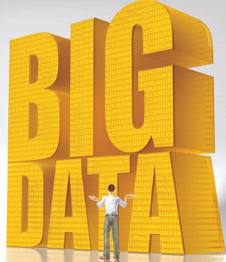
Qué es…
Nuevo enfoque para describir grandes cantidades de datos.

Slide 4
Características
0
Volumen
0
Velocidad
0
1
0
0
1
CRECIMIENTO
CONSTANTE
0
1
0
1
1
0
1
0
0
0
1
1
1
0
Veracidad
0
Variedad
0
1
0
1

Slide 5
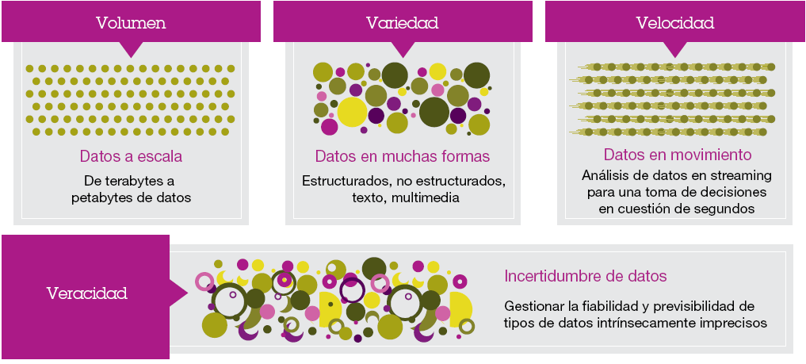
Dimensiones de BIG DATA:

Slide 6
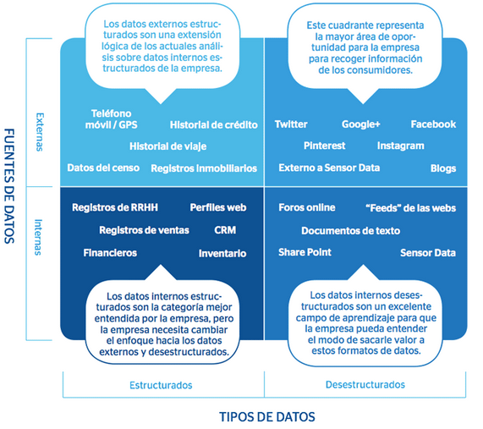
Fuentes y Tipos

Slide 7
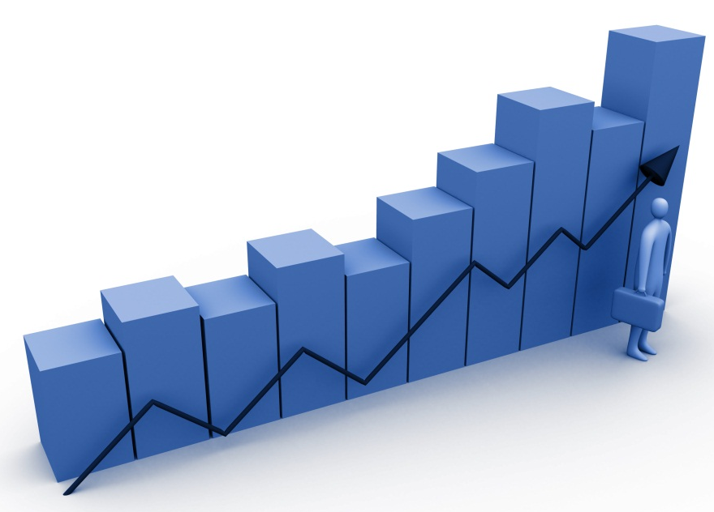
Beneficios de su implementación:
Permite el análisis de la información en tiempo real para la toma de decisiones.
Predicción de posibles
acontecimientos.
Permite tener un mayor
conocimiento de los
clientes.
Permite atraer y lograr nuevos clientes.

Slide 8
¿Qué se puede hacer entonces con grandes volúmenes de datos?
Entender mejor a sus clientes.
Anticiparse a los cambios en el comportamiento del mercado.
Predecir fallas de los equipos.
Optimizar los procesos.
Reducir los riesgos.

Slide 9
Campo de investigación
Descubrimiento científico.
Investigación ambiental y biomédica.
Educación.
Salud.
Seguridad nacional.

Slide 10



Empresas multinacionales que lo brindan

Slide 11
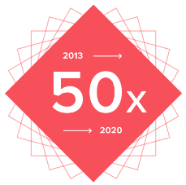



Datos curiosos…
Para 2020, analistas predicen que la cantidad de datos será 50 veces mayor que en la actualidad.
2.7 Zetabytes de datos existen hoy en el universo digital.
En los últimos dos años se creó la cantidad de datos equivalente al 90% de los datos existentes en toda la historia.
Cada dos días creamos tanta información como lo hicimos desde el año cero hasta el 2003.

Slide 12





Preguntas

Slide 13
FIN DE LA PRESENTACIÓN
¡Gracias!

